Slide 1
主要内容
文件和文件系统
文件逻辑结构
外存分配方式
目录管理
文件存储空间的管理
文件共享与文件保护
数据一致性控制

Slide 2
主要内容
文件和文件系统
文件逻辑结构
外存分配方式
目录管理
文件存储空间的管理
文件共享与文件保护
数据一致性控制

Slide 3
几个基本概念
文件系统实例剖析
  扇区（Sector）：磁盘空间被分为扇区，扇区是指可寻址的大小固定的块
  簇（Cluster）：用于磁盘空间管理的基本单元，簇的大小是不固定的，但都是物理扇区大小的整数倍
  分区（Partition）：磁盘上连续扇区的集合，分区表或者其他的磁盘管理数据库保存了分区的起始扇区和其他属性

Slide 4
目录管理
目录是一种数据结构，它给出系统中每个文件与其物理位置之间的映射关系。
对目录管理的要求如下：
  实现“按名存取”
  提高对目录的检索速度
  文件共享
  允许文件重名

Slide 5
.1 文件控制块和索引结点
文件控制块是用于描述和控制文件的数据结构
文件控制块是操作系统为管理文件而设置的，存放了为管理文件所需的所有有关信息（文件属性），是文件存在的标志。
文件管理程序借助于文件控制块中的信息，实现对文件的各种操作。
文件与文件控制块一一对应，把文件控制块的有序集合称为文件目录。
一个文件控制块就是一个文件目录项。通常，一个文件目录也被看做是一个文件，称为目录文件。

Slide 6
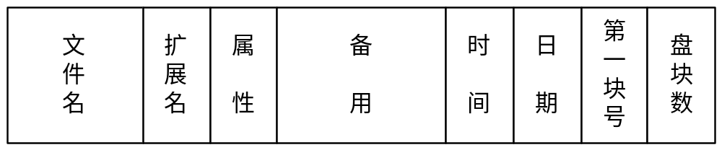
FCB内容
基本信息类：文件名，文件号，用户名，文件物理地址，文件长度，文件逻辑结构，文件物理结构
存取控制信息类
使用信息类：文件的建立日期，保存期限，最后修改日期，最后访问日期，文件类型，文件属性，共享计数
MS-DOS的文件控制块 （32个字节）

Slide 7
2. 索引结点
引入：文件目录通常存放在磁盘上，当文件多时，目录项可能占用多个盘块，查找速度慢，查找需访问的盘块多，效率低。
解决：查找是按文件名，因此将文件名和文件描述信息分开，分别放在目录项和索引结点中，检索时，只将目录项调入内存，找到后，将该项中的索引结点调入即可。

Slide 8
磁盘索引结点（磁盘上，每个文件一个）：
  主要包括：文件主标识，文件类型，文件存取权限，文件物理地址，文件长度，文件连接计数，文件存取时间。
内存索引结点（内存，从磁盘索引结点拷入信息）：
  主要包括：索引结点编号，状态，访问计数，文件所在设备的逻辑设备号，链接指针。

Slide 9
文件名 | 索引结点编号
文件名1
文件名2
…
…
UNIX的文件目录

Slide 10
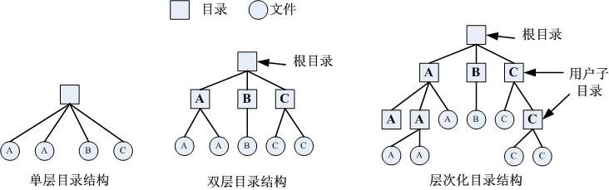
.2 目录结构
目录结构的组织，关系到文件系统的存取速度，也关系到文件的共享性和安全性

Slide 11
.2 目录结构
1. 单级目录结构
在整个系统中，为所有文件建立一个目录文件(组成一线性表)，每个文件占一个目录项。
目录项中包含以下几个数据：文件名及扩展名、文件的物理地址、文件长度、文件类型等。
为表明每个目录项是否空闲，设置一个状态位。

Slide 12
文件名 | 物理地址 | 文件说明 | 状态位
文件名1
文件名2
…
单级目录

Slide 13
创建新文件:
  查所有目录项，看新文件名是否唯一；
  在目录中去找出一空目录项；把新文件名、物理地址和其他属性填入目录项中，并置状态位为1。
删除文件：
  在目录中找到该文件的目录项，从中找到该文件的物理地址，对它们进行回收；再清除其所占用的目录项(置状态位为0)。

Slide 14
优点: 简单，实现了按名存取
缺点:
  限制了用户对文件的命名（不允许重名）
  文件平均检索时间长（查找速度慢）
  限制了对文件的共享
适用于单用户环境

Slide 15
2. 两级目录
为每一个用户建立一个单独的用户文件目录UFD(User File Directory)。它由用户所有文件的文件控制块组成。
在系统中再建立一个主文件目录MFD (Master File Directory)；在主文件目录中，每个用户文件目录都占有一个目录项；目录项中包括用户名和指向该用户目录文件的指针。

Slide 16
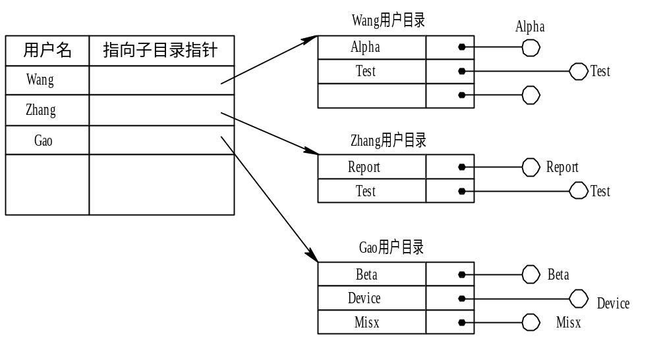
两级目录结构

Slide 17
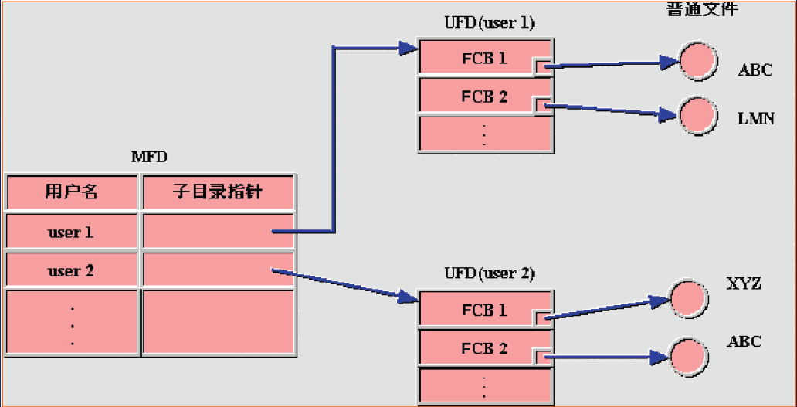

Slide 18
在两级目录结构中：用户可以请求系统为之建立一用户文件目录；如果用户已不再需要UFD，也可以请求系统管理员将它撤消；有了UFD后，用户可以根据自己的需要创建新文件。
新文件的建立：用户要创建新文件，OS检查该用户的UFD，判定在该UFD中是否已有同名的另一个文件。若有，用户必须为新文件重新命名；若无，便在UFD中建立一新目录项，将新文件名及其有关属性填入目录项中，并置其状态位为1。
删除文件：OS查找该用户的UFD，从中找出指定文件的目录项，在回收该文件所占用的存储空间后，将该目录项删除。

Slide 19
优点
  提高了检索目录的速度
  在不同的用户目录中， 可以使用相同的文件名
  不同用户还可使用不同的文件名来访问系统中的同一个共享文件
缺点：增加了系统开销

Slide 20
3. 多级目录结构
在两级目录结构的基础上，允许用户再创建自己的子目录及子目录的子目录…
优点：
  层次结构清晰，便于管理和保护；有利于文件分类；解决重名问题；提高文件检索速度；能进行存取权限的控制；便于实现文件共享；被广泛使用，且已成为目前广为流行的一种目录结构。
说明：
  查找一个文件按路径名逐层检查，可以按绝对路径和相对路径查找。

Slide 21
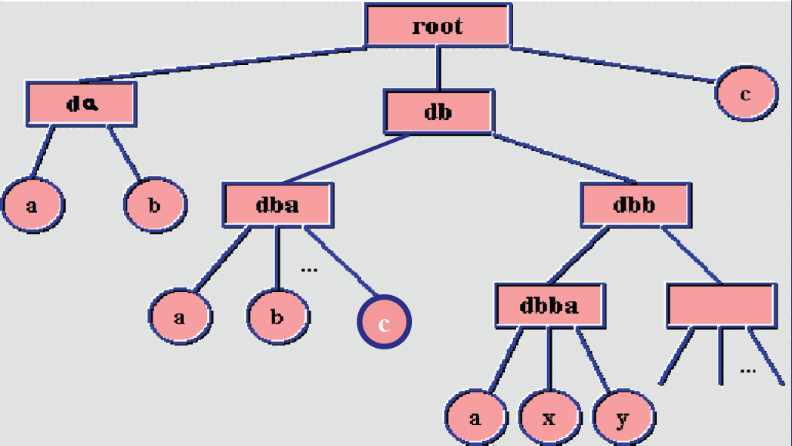

Slide 22
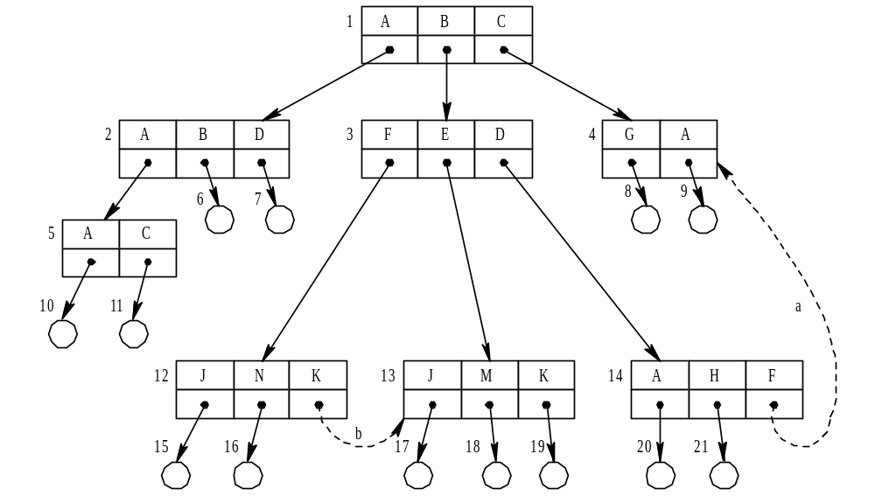
多级目录结构

Slide 23
主目录在树型目录结构中，作为树的根结点，称为根目录。数据文件作为树叶，其它所有目录均作为树的结点。
路径名
  在树型目录结构中，从根目录到任何数据文件之间，只有一条唯一的通路，在该路径上从树的根(即主目录)开始，把全部目录文件名与数据文件名，依次用“/”连接起来，即构成该数据文件的路径名(path name)。
  系统中的每个数据文件都有唯一的路径名。
  用户访问文件时，为保证访问的唯一性，用户在开始时必须使用文件的路径名。

Slide 24
当前目录
  当一个文件系统包含很多级时，如果每访问一个文件都要使用从树根开始，直到树叶的数据文件为止的、包括所有中间各级目录名在内的全路径名，是相当麻烦的事。
  此外，由于一个进程在运行时所要访问的文件，大多只局限于某个范围之内。
  基于这一点，可为每个进程设置一个“当前目录”，又称为“工作目录”。进程对各文件的访问都是相对于“当前目录”进行的。
  此时对各文件所使用的路径名，只需从当前目录开始，再逐级通过中间的目录文件，最后到达所要访问的数据文件。将这一路径上的全部目录文件名与数据文件名用“／”连接而形成的路径名称为相对路径名(relative path name)。相应地，前面从树根开始的路径名，称为绝对路径名(absolute path name) 。

Slide 25
增加和删除目录
在树型结构目录中，用户可为自己建立UFD，并可以再创建子目录。在用户要创建一新文件时，只需查看在自己的UFD及其子目录中，有否与新建文件相同的文件名。若无，便可在UFD或其子目录中增加一新目录项。
在树型目录中，对于一个已不需要的目录，应如何删除其目录项，则需视情况而定。这时，如果所要删除的目录是空的，即该目录中已不再有任何文件，就可简单地将该目录文件删除，使它在其上一级目录中对应的目录项为空。

Slide 26
在树型目录中，如果要删除的目录不空，即其中尚有几个文件或子目录，则可采取下述两种方法处理：
不删除非空目录：当目录(文件)中不空时，不能将其删除，而为了删除一个非空目录必须先删除目录中的所有文件，使之成为空目录后再予以删除。如果目录中还包含有子目录，还必须采取递归调用方式来将其删除，在MS-DOS中就是采用这种删除方式。
可删除非空目录：当要求删除一目录时，如果该目录中包含有文件，则目录中的所有文件和子目录也同时被删除。

Slide 27
目录的其他实现方法
哈希表算法：
  目录项信息存在一哈希表中
  搜索时根据文件名计算哈希值
  得到一个指向表中文件的指针
其他算法：
  如B+树
  NTFS文件系统就采用了B+树

Slide 28
.3 目录查询技术
当用户要访问一个已存文件：
  1、利用文件名查找文件目录，找出FCB或者i节点
  2、找到FCB或者i节点记录的文件物理地址，换算出物理位置
  3、启动磁盘操作，将所需文件读入
目录检索方式
  线性检索法
  HASH方法

Slide 29
顺序检索方法（线性检索法）
在单级目录中，利用用户提供的文件名，用顺序查找法直接从文件目录表中找到指名文件的目录项。
在树型目录中，用户提供的文件名是由多个文件分量名组成的路径名，此时须对多级目录进行查找。

Slide 30

顺序检索方法（线性检索法）
查找 /usr/ast/mbox 的步骤

Slide 31
2. Hash方法
建立了Hash索引文件目录，则可利用Hash方法进行查询。
即系统利用用户提供的文件名并将它转换为文件目录的索引值，再利用该索引值到目录中查询。

Slide 32
2. Hash方法
一种处理此“冲突”的有效规则是：
  在利用Hash法索引查找目录时，如果目录表中相应的目录项是空的，则表示系统中并无指定文件。
  如果目录项中的文件名与指定文件名相匹配， 则表示该目录项正是所要寻找的文件所对应的目录项，故而可从中找到该文件所在的物理地址。
  如果在目录表的相应目录项中的文件名与指定文件名并不匹配，则表示发生了“冲突”，此时须将其Hash值再加上一个常数(该常数应与目录的长度值互质)，形成新的索引值， 再返回到第一步重新开始查找。

Slide 33
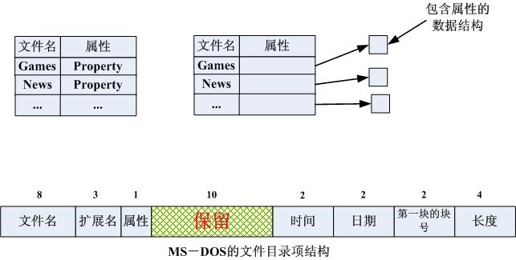
目录项的实例说明

Slide 34
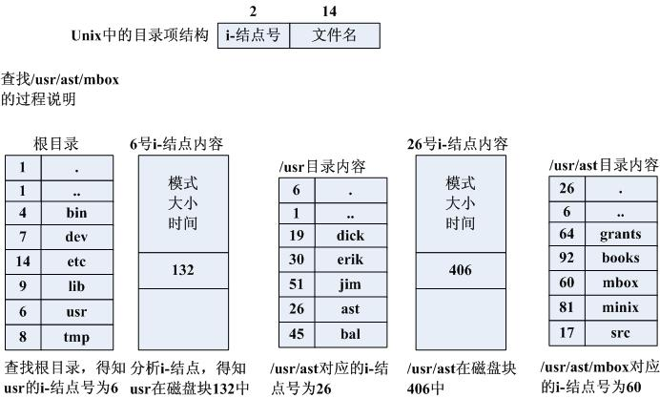
目录项的实例说明

Slide 35
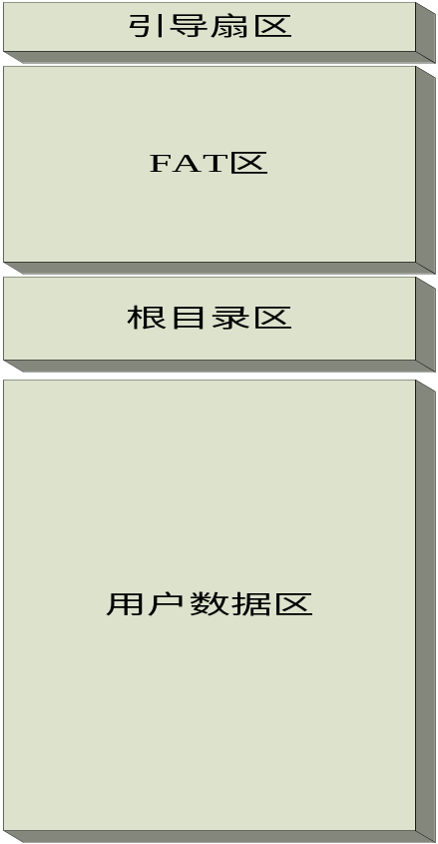
FAT32文件实例
FAT分区的组织结构图

Slide 36
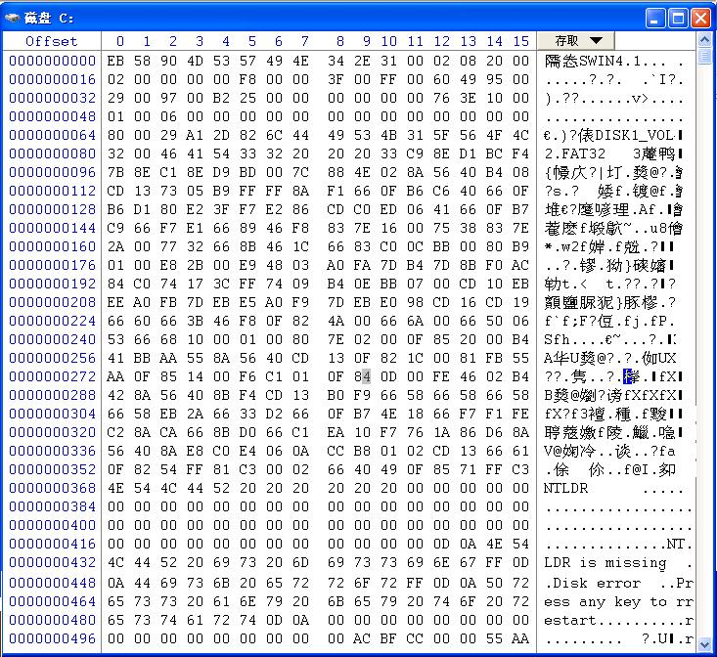
FAT文件系统
引导扇区
1 引导代码
2 BPB参数

Slide 37
FAT文件系统
引导扇区
引导扇区在文件组织结构中起着至少2个作用，一是在操作系统的引导过程起到定位操作系统系统文件，并转交执行权限从而使系统引导成功；二是其中的BPB参数确定分区大小、定位分区中其他数据的位置，同时确定用户数据区的起始位置。
该扇区遭受破坏，分区将因为不能正常定位FAT区、根目录区、用户数据区而造成不可访问。

Slide 38
FAT文件系统
BPB参数（FAT32）
0BH~0CH 每扇字节数
0DH每簇扇区数
0EH~0FH 保留扇区数
10H 磁盘FAT的个数
1CH~1FH 隐含扇区数
20H~23H 该分区占用的扇区数
24H~27H 每个FAT占用的扇区数
2CH~2FH 引导目录的第一簇，即根目录的起始簇
52H~59H 文件系统标识（“FAT32”字符串）
43H~46H 序列号（GetVolumeInformation可获取）

Slide 39
FAT文件系统
FAT区
每个FAT卷都有至少一个FAT表（一般有2相同的FAT表）构成FAT区，每个FAT表由若干个FAT项构成，每个FAT项对应着卷中每个簇的使用情况（FAT 文件系统首簇号为2）
FAT32的表项值 | 值的含义
00000000H | 未用的空簇
00000001H~0FFFFFEFH | 文件已使用的簇
0FFFFFF0H~0FFFFFF6H | 系统保留簇
0FFFFFF7H | 坏簇
0FFFFFF8H~0FFFFFFFH | 文件的最后一簇

Slide 40
FAT文件系统
簇（Cluster）
是文件数据区被划分成的具有大小相等的区域，用于磁盘文件的计量分配单位。一个簇可能有1、2、4、8、16、32、64或128（必须是2的幂）个扇区构成，但系统对分区进行格式化时往往会根据分区的大小、文件系统类型，对簇的大小赋予一定的值。

Slide 41
FAT文件系统
FAT32中目录项描述
目录项（FDT）的结构
FAT卷中每个文件都有一个目录项，其中包含了该文件的一些重要信息，比如文件名、扩展名、文件大小、文件在磁盘上的起始簇号、文件的一些时间信息（文件建立时间，创建时间，修改时间，访问时间等）、文件属性等 。要注意的是目录在FAT卷中也被认为是一种文件，其文件属性会被定义为目录，其起始簇号所指向的簇是一个包含若干个目录项目的目录。
偏移 | 数据含义
00H~07H | 文件的文件名
08H~0AH | 文件的扩展名
0BH | 文件属性， 8位文件属性字节含义如下： B7~B6未用 ；B5归档位； B4子目录； B3卷标 ；B2系统 文件 ；B1隐藏文件 ；B0只读文件
0CH | 保留未用
0EH~0FH | 文件创建时间
10H~11H | 文件最后访问日期
12H~13H | 文件创建日期
14H~15H | 文件起始簇号的高16位
16H~17H | 系统最后修改时间，其中： 16H字节的0~4位是以2秒为增量的秒 16H字节的5~7位和17H字节的0~2位是分钟 17H字节的3~7位是小时
18H~19H | 文件最后修改的日期，其中： 18H字节0~4位是天号 18H字节5~7位和19H字节0位是月份 19H字节的1~7位为年号，0~119分别代表1 980~2 099
1AH~1BH | 文件的起始簇号的低16位
1CH~1FH | 文件的长度（单位为字节）

Slide 42
FAT文件系统
FAT卷树型目录的实现
假设FAT卷中有条如下文件路径：
X:\123\456\kingsoft.txt
文件系统访问过程可能如下：
1、从引导扇区获取根目录起始簇
2、在根目录中，找到123目录的目录项（访问FAT表）
3、根据123目录项信息，定位123目录在卷中的位置（访问FAT表）
4、在123目录中找到456的目录项
5、根据456目录项信息，定位456目录在卷中的位置（访问FAT表）
6、在456目录中找到kingsoft.txt文件的目录项
7、根据kingsof.txt目录项信息访问该文件（访问FAT表）

Slide 43
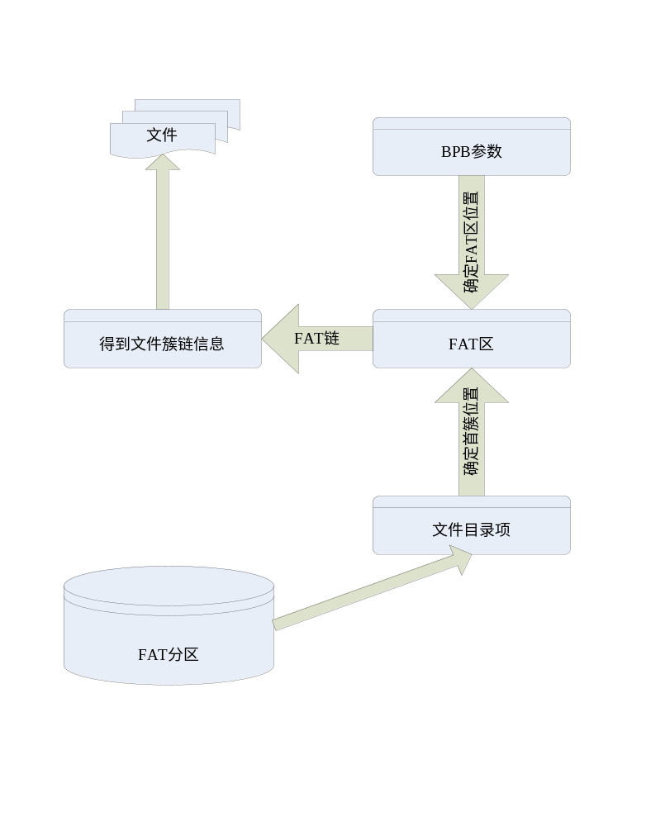
FAT文件系统
FAT文件系统访问文件的过程

Slide 44
主要内容
文件和文件系统
文件逻辑结构
外存分配方式
目录管理
文件存储空间的管理
文件共享与文件保护
数据一致性控制

Slide 45
文件存储空间的管理
为新创建的文件分配外存空间是文件管理的重要任务。
外存分配与内存分配类似，同样可采用连续分配和离散分配方式。
外存分配的基本单位是磁盘块而非字节。
实现存储空间分配应做：
1 记录存储空间的使用情况。
2 对存储空间进行分配和回收。

Slide 46
.1 空闲表法和空闲链表法
1. 空闲表法
空闲表属于连续分配方式，为每个文件分配一块连续的存储空间。类似于内存的动态分区分配。
系统为所有的外存空闲区建立一张空闲表，每个空闲区对应一个空闲表项，其中包括表项序号，该空闲区的第一个盘块号，该区的空闲盘块数等信息。
将所有空闲区按其起始盘块号递增的次序排列。

Slide 47
序号 | 第一空闲块号 | 空闲盘块数
1 | 2 | 4
2 | 9 | 3
3 | 15 | 5
4 | － | －
图 空闲盘块表

Slide 48
存储空间的分配与回收
与内存分配类似，可采用首次适应算法，循环首次适应算法等。
分配时，先顺序检查空闲表直至找到第一个大小能满足要求的空闲区，将该区分配给进程，同时修改空闲表。
回收时要考虑回收区是否与空闲表的插入点的前后区相邻接，若是邻接应予以合并。
对于文件系统，当文件较小时(1~4个盘块)多采用连续分配，当文件较大时采用离散分配方式。

Slide 49
2. 空闲链表法
有两种形式（链元素不同）：
  空闲盘块链：将磁盘上所有的空闲空间以盘块为单位建立链表。分配和回收非常简单，但为文件分配空间时可能要重复操作多次。
  空闲盘区链：将磁盘上所有的空闲盘区(每个盘区包含若干盘块)建立链表。分配时多采用首次适应算法。为了提高速度可采用显式链接方法，即在内存中为空闲盘区建立一张链接表。回收时也要考虑与相邻盘区合并的问题。

Slide 50
.2 位示图法
位示图
用二进制位表示磁盘中某一块的使用情况。“0”表示空闲，“1”表示已分配，或者相反。
磁盘上所有盘块都有一个二进制位与之对应。所有盘块对应的位构成一集合，称为位示图。
通常用m×n个位构成位示图。m×n等于盘块总数。

Slide 51
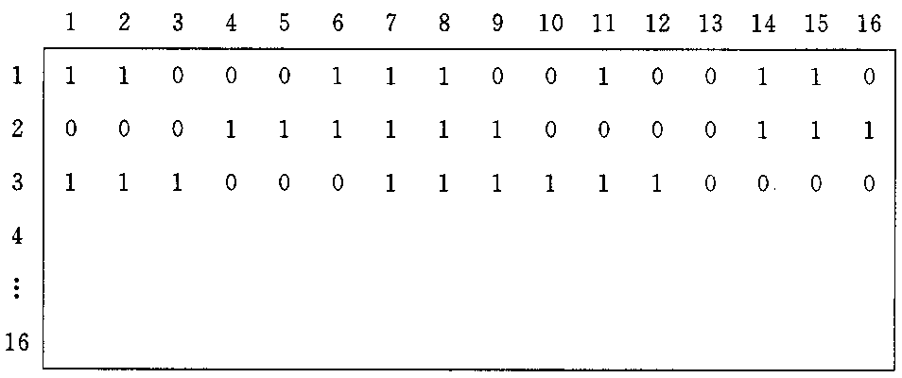
图 位示图

Slide 52
盘块的分配
顺序扫描位示图，从中找出一个或一组其值为“0”的二进制位(“0”表示空闲时)。
将所找到的一个或一组二进制位，转换成与之相应的盘块号。假定找到的其值为“0”的二进制位，位于位示的第i行、第j列，则其相应的盘块号应按下式计算：
b=n(i-1)+j
式中，n代表每行的位数。
修改位示图，令map［i,j］=1。

Slide 53
盘块的回收
将回收盘块的盘块号转换成位示图中的行号和列号。 转换公式为： i=(b-1)DIV n+1
    j=(b-1)MOD n+1
修改位示图。令map［i,j］=0。

Slide 54
位示图的优点：
容易找空闲相邻的空闲盘块(位示图的相邻位均为0)；
位示图占用空间少，可保存在内存。

Slide 55
.3 成组链接法
实现思想
空闲表法和空闲链表法不适用于大型文件系统，因为空闲表和空闲链表太长。UNIX的是将上述两种方法结合而成的成组链接法。
对所有的空白块从尾倒着向前分组，第一组99块，随后每组100块。每组的块数及相应块号记录在前一组的第一块中。最后一组的数据记录在空闲盘块号栈中。第一组的一号单元值为0，表示无空闲块可分配。

Slide 56
空闲盘块号栈用于存放一组空闲盘块的盘块号(最多含100个号)以及栈中尚有的空闲盘块号数N。顺便指出，N兼作栈顶指针。如当N=100时，它指向S.free(99)。由于栈是临界资源，每次只允许一个进程访问，故系统设置了一把锁。
文件区中的所有空闲盘块，分成若干个组。比如将每100个盘块作为一组。假定盘上共有10000个盘块，每块大小为1KB，其中201~7999号盘块用于存放文件，即作为文件区，这样最末一组盘块号应为7901~7999号；次末组为7801~7900，…,第二组的盘块号为301~400；第一组为201~300。
将每一组的盘块总数N和该组所有盘块号记入其前一组的第一个盘块的S.free(0)~S.free(99)中，这样，由各组的第一个盘块可链成一条链。
将第一组的盘块总数和所有的盘块号，记入空闲盘块号栈中，作为当前可供分配的空闲盘块号。
最末一组只有99个盘块，其盘块号分别记入其前一组的S,free(1)~S.free(99)中，而在S.free(0)中则存放0，作为空闲盘块链的结束标志。

Slide 57
空闲盘块号栈
100
400
399
301
100
99
0
7999
7901
100
300
299
202
201
S.free
0
1
300
400
7900
98
99
299
399
7899
7999
201
301
7801
7901
图 空闲盘块的成组链接法

Slide 58
空闲盘块的分配与回收
当系统进程要为用户分配文件所需的盘块时，调用盘块分配过程完成。
该过程首先检查空闲块号栈是否上锁，如未上锁，便从栈顶取出一空闲块号将与它对应的盘块分配给用户，然后栈顶指针下移一格。
若该盘块号已是栈底，即S.free(0),这是当前栈中最后一个可供分配的盘块号。由于在该盘块号所对应的盘块中记有下一组可用的盘块号，因此，需调用磁盘读过程，将栈底盘块号所对应盘块的内容读入栈中，作为新的盘块号栈的内容，并把原栈底对应的盘块分配出去(其中的有用数据已读入栈中)。

Slide 59
空闲盘块的分配与回收
在系统回收空闲盘块时需调用盘块回收过程进行回收。
它将回收盘块的盘块号记入空闲盘块号栈的顶部，并执行空闲盘块数加1操作。当栈中的空闲盘块号数目已达100时，表示栈已满，便将现有栈中的100个盘块号记入新回收的盘块中，再将其盘块号作为新栈底。

Slide 60
特点
    空白块号的登记不占用额外空间
    绝大部分分配和释放工作都在主存进行
    把总块数作为空白块栈的指针使用，是理
    想的存储结构，效率高。

Slide 61
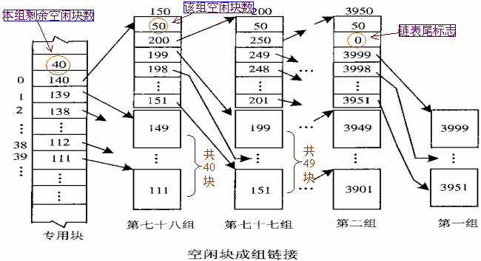

成组链接法

Slide 62
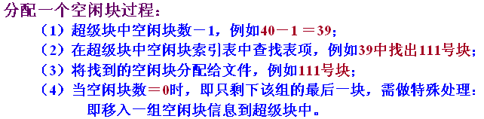
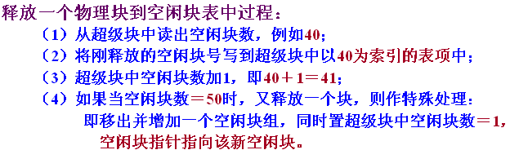
成组链接法

Slide 63
主要内容
文件和文件系统
文件逻辑结构
外存分配方式
目录管理
文件存储空间的管理
文件共享与文件保护
数据一致性控制

Slide 64
文件共享与文件保护
文件共享的定义：
  一个文件被多个用户或程序使用
共享形式：
  被多个用户使用，由存取权限控制
  被多个程序使用，但各用自己的读写指针
  被多个程序使用，但共享读写指针
目的：
  节省时间和存储空间，减少了用户工作量；
  进程间通过文件交换信息

Slide 65
.1 基于索引节点的共享方式
在树型结构的目录中，当有两个(或多个)用户要共享一个子目录或文件时，必须将共享文件或子目录链接到两个(或多个)用户的目录中，以便能方便地找到该文件。

Slide 66
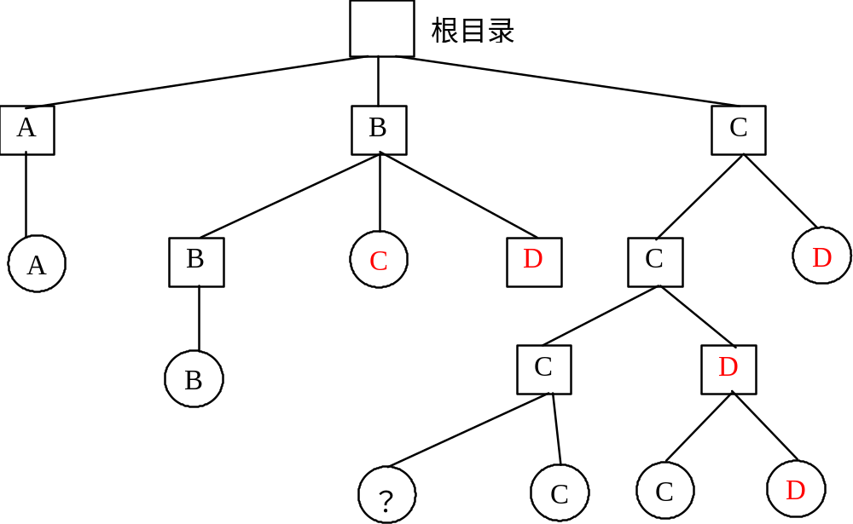
图 包含有共享文件的文件系统
此时该文件系统的目录结构，已不再是树型结构，而是个有向非循环图DAG(Directed Acyclic Graph)。

Slide 67
如何建立B目录与C目录到共享文件(带?者)之间的链接呢？
如果在文件目录中包含了文件的物理地址，即文件所在盘块的盘块号，则在链接时，必须将文件的物理地址拷贝到B目录中去，但如果以后B或C还要继续向该文件中添加新内容，也必然要相应地再增加新的盘块，这须由附加操作Append来完成。而这些新增加的盘块，也只会出现在执行了该操作的目录中。
这种变化对其他用户而言是不可见的，因而新增加的这部分内容已不能被共享。

Slide 68
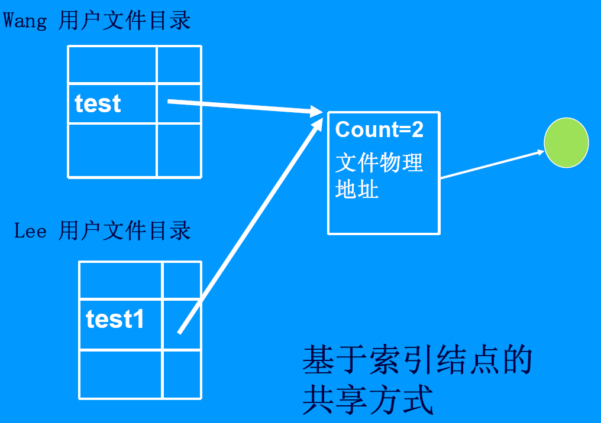
.1 基于索引节点的共享方式
解决：引入索引结点，将文件的物理地址和其他的属性放在索引结点中，只在目录项中存放文件名和指向索引结点的指针。
由任何用户对文件进行Append操作或修改，引起相应索引结点内容的改变.
注：索引结点中有链接计数器。只有计数器值为0，才能删除文件，同时也将删除索引结点(悬空指针问题)。

Slide 69
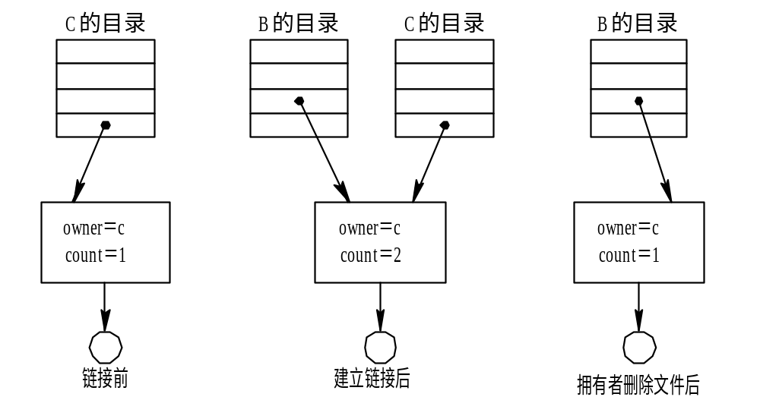
图 进程B链接前后的情况

Slide 70
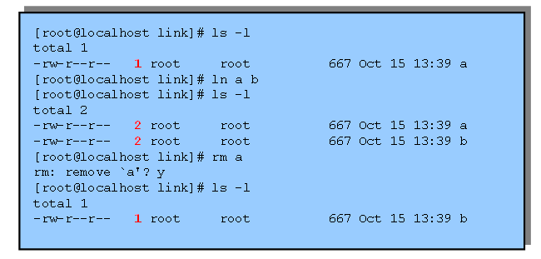
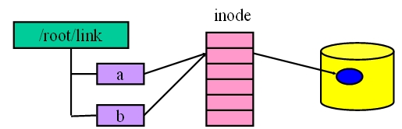

Slide 71
.2 利用符号链实现文件共享
建立符号链接文件,它是一种特殊类型的文件，其内容是被链接文件的路径名。建立符号链接文件，并不影响原文件，实际上它们各是一个文件。可以建立任意的别名关系，甚至原文件是在其他计算机上。
只有文件主才有指向索引结点的指针，而其他共享用户只有该文件的路径名，文件主删除文件，不会有悬空指针。
缺点：空间和时间开销更大。（读共享文件，可能多次读盘；符号链文件本身需配置索引结点）
优点：能链接世界上任何机器中的文件。

Slide 72
说明：两种链接方式，都允许文件名不同，即每个用户都可以使用自己的路径名去访问共享文件。当我们去遍历整个文件系统时，将会多次遍历到该共享文件。

Slide 73
主要内容
文件和文件系统
文件逻辑结构
外存分配方式
目录管理
文件存储空间的管理
文件共享与文件保护
数据一致性控制

Slide 74
数据安全与灾难备份
灾难(Disaster)：是指由于人为或自然的原因，造成信息系统运行严重故障或瘫痪，使信息系统支持的业务功能停顿或服务水平不可接受，达到特定的时间的突发性事件，通常导致信息系统需要切换到备用场地运行。
灾难备份(Backup for Disaster)：是指利用技术、管理手段以及相关资源，确保已有的关键数据和关键业务在灾难发生后在确定的时间内可以恢复和继续运营的过程。
灾难恢复(Disaster Recovery) ：是指将信息系统从灾难造成的故障或瘫痪状态恢复到可正常运行状态，并将其支持的业务功能从灾难造成的不正常状态恢复到可接受状态的活动和流程。

Slide 75
.3 磁盘容错技术
通过增加冗余的磁盘驱动器、磁盘控制器，来提高系统可靠性的一种技术。
往往被人们称作系统容错技术SFT，可分为三个级别。

Slide 76
1. 第一级容错技术SFT-Ⅰ
用于磁盘表面损坏引起的数据丢失的恢复。
双份文件目录、双份文件分配表(FAT)、及写后读校验。

Slide 77
双份文件目录、双份文件分配表
在不同的磁盘或磁盘的不同区域，分别建立双份目录表和FAT
一旦由于磁盘表面缺陷而造成文件目录或FAT的损坏时，系统便自动启用备份文件目录和备份FAT
系统每次加电启动时，都要对两份目录和两份FAT进行检查，以验证他们的一致性

Slide 78
热修复重定向和写后读校验
  磁盘表面有缺陷时，一般主要采取以下两个补救措施：
  将磁盘的一小部分(2%~3%)作为热修复重定向区。写数据时若发现磁盘x道y扇区损坏则将数据写入热修复重定向区的p道q扇区。当OS要访问x道y扇区的数据时改为访问热修复重定向区的p道q扇区。
  每次从内存缓冲区向磁盘写入数据块后，立即从磁盘读出该数据块并送至另一缓冲区，将两个缓冲区的数据进行比较，若两者一致便确认写入成功。否则重写，若重写仍失败则认定该盘块有缺陷，应将数据写入热修复重定向区中，并将坏盘块的地址记录在坏盘块表中。

Slide 79
2. 第二级容错技术SFT-Ⅱ
主要用于防止有磁盘驱动器和磁盘控制器的故障所导致的系统不能正常工作
包括磁盘镜像和磁盘双工等方式

Slide 80
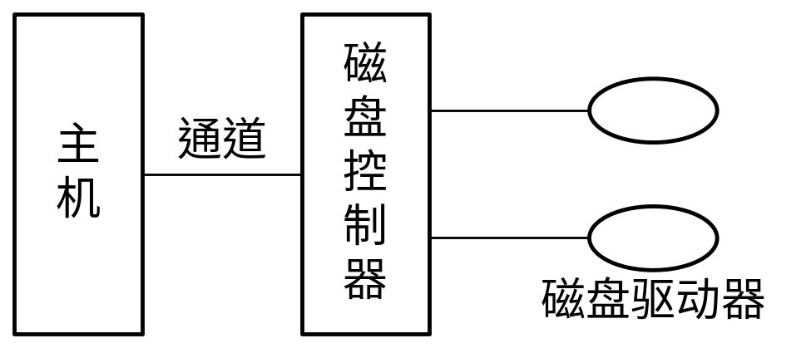
(1) 磁盘镜像(Disk Mirroring)
在同一磁盘控制器之下再增设一个完全相同的磁盘驱动器
每次向主磁盘写入数据后，把数据再写到备份磁盘上，是两个磁盘具有完全相同的位像图
图 磁盘镜像示意
实现了容错功能；I/O速度未能得到提高；磁盘利用率降至50%

Slide 81
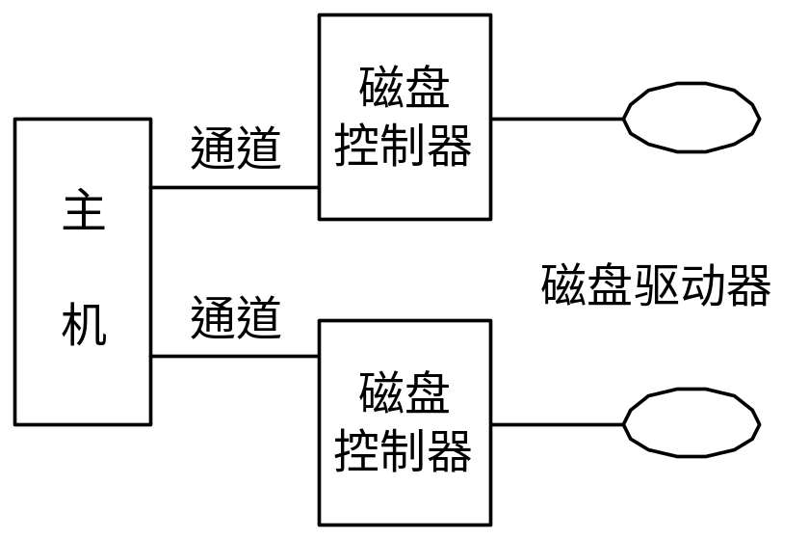
(2) 磁盘双工(Disk Duplexing)
即将两台磁盘驱动器分别接到两个磁盘控制器上，同样使两台磁盘镜像成对
文件服务器同时将数据写到两个处于不同控制器下的磁盘上
磁盘双工，可实现数据并行写入或读出
图 磁盘双工示意

Slide 82
3.基于集群技术的容错功能
所谓集群，是指由一组互联的自主计算机组成统一的计算机系统，给人感觉，它们是一台机器
可提高系统的并行处理能力，提高系统的可用性，是当前使用最广泛的具有容错功能的集群系统
主要有三种工作模式
  热备份模式
  互为备用模式
  公用磁盘模式

Slide 83
(1) 双机热备份模式
备有两台处理能力完全相同的服务器，一台作为主服务器，另一台作为备份服务器
平时主服务器运行，备份服务器则时刻监视主服务器的运行
一旦主服务器出现故障，备份服务器立刻接替主服务器的工作成为系统中主服务器，而修复后的服务器再作为备份服务器
在两台服务器上各装入一块网卡，并通过一条镜像服务器链路MSL将两台服务器连接起来，使两台服务器保持镜像关系
提高了系统的可用性，易于实现
主、备份服务器完全独立，可支持远程热备份，能消除由于火灾、爆炸等造成的隐患
从服务器处于被动等待状态，整个系统使用效率50%

Slide 84
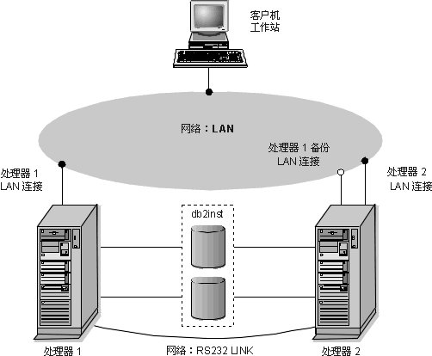
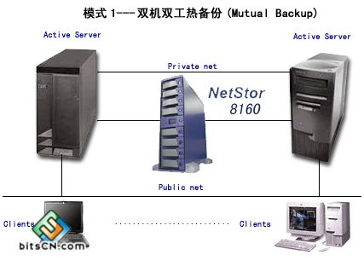
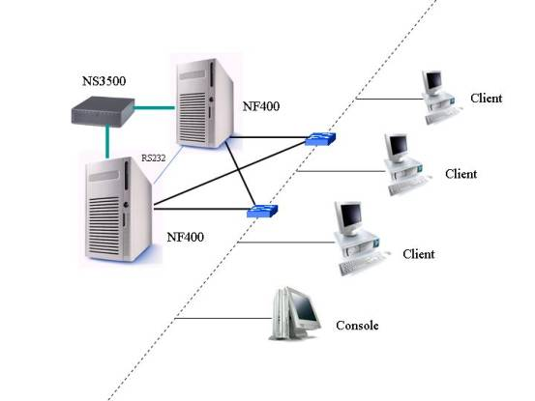

Slide 85
(2) 双机互为备份模式
平时，两台服务器均为在线服务器，各自完成自己任务
为了实现互为备份，通过某种专线连接两台服务器；如果两台服务器相距较远，再通过路由器连接，作为备份通信线路
最好每台服务器内都配两台硬盘，一个用于装载系统程序和应用程序，另一个用作镜像盘，接收另一台服务器发来的备份数据
如果通过专线链接检查到某台服务器发生故障，再通过路由器去验证故障的真实性。如果故障被证实，正常服务器向故障服务器的客户机发出广播信息，表明要进行切换。
切换成功后。客户机无需重新登录便可继续使用网络提供的服务和访问网络服务器上的数据。
对于非故障服务器上的客户机，只会感觉到网络服务稍有减慢
系统效率较高

Slide 86
(3) 公用磁盘模式
将多台计算机连接到一台公共磁盘系统
公共磁盘被划分为若干卷，每台计算机使用一个卷
如果某台计算机发生故障，系统重新配置，按某种调度策略选另一台替代机器，后者对发生故障的机器的卷拥有所有权，并接替故障计算机承担的任务
消除了信息复制时间，减少了网络和服务器开销

Slide 87
主要内容
文件和文件系统
文件逻辑结构
外存分配方式
目录管理
文件存储空间的管理
文件共享与文件保护
数据一致性控制

Slide 88
数据一致性控制
问题：
在数据应用中，当把一个数据分别存储到多个文件中时，可能将会出现同一数据不一致性。
问题解决：
配置能保证数据一致性的软件及高度可靠的硬盘（称为稳定存储器），采用冗余技术(磁盘双工方式)可实现。
保证数据一致性的软件手段：
  事务
  重要数据结构的一致性检查

Slide 89
事务
当一个数据被分散地存放在一个文件的不同记录或多个文件中时，可采用事务来保证该数据的一致性。
事务
用于访问和修改各种数据项的一程序单位，可被看成是一系列的读和写操作。事务操作具有原子操作，即对分布在不同位置的同一数据进行读和写操作全部完成后，才能终止事务。若一个失败，则夭折事务，已修改的部分也全部恢复原来的情况。
事务操作的原子性借助于存放在稳定存储器中的事务记录来实现（每条记录描述了事务运行中的重要操作，如修改操作、开始操作、托付事务和夭折事务等）

Slide 90
重要数据结构的一致性检查
文件系统工作过程中，经常要读取磁盘块，进行修改后再写磁盘。如果在修改过的磁盘块全部写回之前系统发生故障，则文件系统有可能处于不一致状态。当未被写回的内容涉及到索引结点、目录或空闲盘块表等重要数据结构时，该问题会更严重。所以往往在崩溃后重新启动时，运行一实用程序进行一致性的检查。
盘块号的一致性检查
链接计数的一致性检查

Slide 91
盘块号一致性的检查
用空闲盘块表(链)记录尚未使用的空闲盘块的编号。
用文件分配表FAT记录已分配盘块的使用情况。
应维护这两个数据结构的一致性：
  空闲盘块数+已分配盘块=总盘块数N。

Slide 92
为此构造一个计数器表，每个表项中包含两个计数器，分别用作空闲盘块号计数器和数据盘块号计数器。
初始时，计数器表所有表项均置0；
然后用N个空闲盘块号计数器所组成的第一组计数器来对从空闲盘块表(链)中读出的盘块号进行计数；
再用N个数据盘块号计数器所组成的第二组计数器，对从文件分配表读出的已分配给文件使用的盘块号进行计数；
若情况正常，则上述两组计数器中对应的一对(计数器中的)数据应该互补。否则有错。

Slide 93
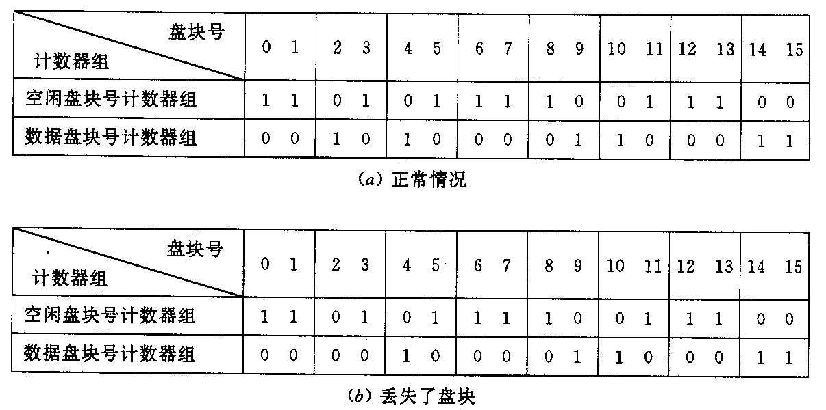
盘块号一致性的检查
图 检查盘块号一致性情况

Slide 94
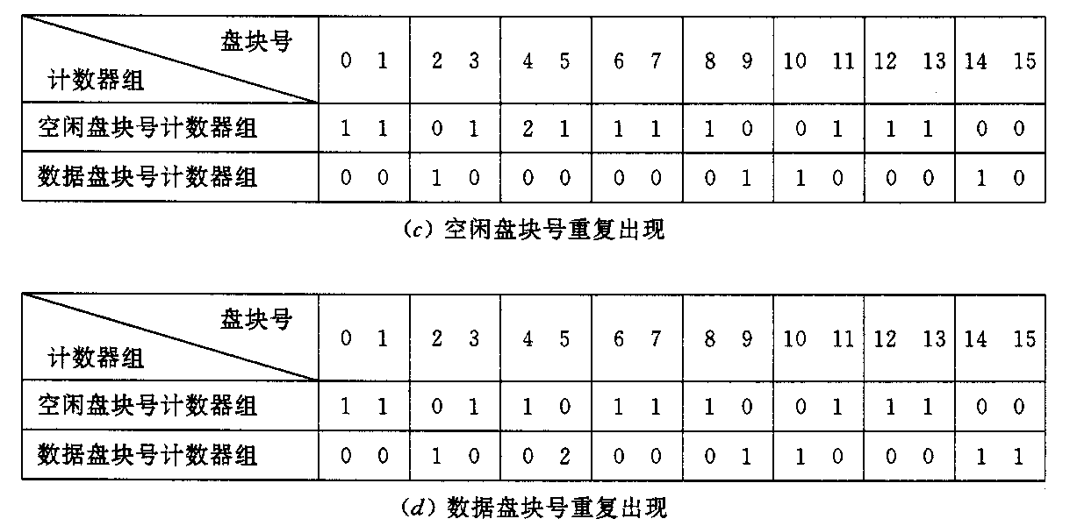
图 检查盘块号一致性情况

Slide 95
链接数一致性检查
在UNIX的文件目录，共享文件的索引结点号会在目录中出现多次(在每个用户目录中出现1次)；
在该共享文件的索引结点中有一个链接计数count，用来指出共享文件的用户(进程)数。
在正常情况下这两个数据应该一致。

Slide 96
3. 链接数一致性检查
为了检查不一致性，同样要配置一张计数器表，此时应是为每个文件而不是为每个盘块建立一个表项，其中含有该索引结点号的计数值。
在进行检查时，从根目录开始查找，每当在目录中遇到该索引结点号时，便在该计数器表中相应文件的表项上加1。当把所有目录都检查完后，便可将该计数器表中每个表项中的索引结点号计数值与该文件索引结点中的链接计数count值加以比较，如果两者一致，表示是正确的；否则，便是发生了链接数据不一致的错误。

Slide 97
索引结点中的链接计数count值大于计数器表中相应索引结点号的计数值：浪费了存储空间。
解决方法：是用计数器表中的正确的计数值去为count重新赋值。
count值小于计数器表中索引结点号计数值：有潜在的危险。
解决方法：将count值置为正确值。

Slide 98
文件系统实例
FAT
NTFS
ISO 9660 系统

Slide 99
FAT 文件系统
File Allocation Table 的简称
微软在Dos/Windows系列操作系统中共使用的一种文件系统的总称，FAt12、FAT16、FAT32和exFAT均是Fat文件系统。

Slide 100
FAT 文件系统
FAT12:是MS-DOS 1.0使用的文件系统，主要用于软盘。这种系统限制分区的容量最大为16MB——但这根本算不上问题，因为软盘容量从来没有达到16MB。
FAT16：它被很多操作系统支持，兼容性最好，但分区最大只能到2GB，并且空间浪费现象比较严重。并且由于FAT16文件系统是单用户文件系统，不支持任何安全性及长文件名。
FAT32：是在FAT16基础上发展而来，随着Windows 95 OSR2一起发布，可以被大多数操作系统支持，FAT32比FAT16更有效地利用了硬盘空间，并且最大分区的上限已经达到了32GB，适合一般家庭使用。 但是，单个文件不能大于4G.
exFAT：扩展FAT，一种适合于闪存的文件系统，为了解决FAT32等不支持4G及其更大的文件而推出。对于闪存，NTFS文件系统不适合使用，exFAT更为适用。

Slide 101
文件系统实例
FAT
NTFS
ISO 9660 系统

Slide 102
NTFS 文件系统
NTFS (New Technology File System)，是 WindowsNT 环境的文件系统。NTFS是Windows NT家族（Windows XP、Windows Vista、Windows 7和 windows 8.1）专用的文件系统。
几大优点:
1.分区表保护：如果NTFS所在的磁盘扇区恰好出现损坏，NTFS文件系统会比较智能地将MFT换到硬盘的其他扇区，保证了文件系统的正常使用，也就是保证了Windows的正常运行。而以前的FAT16和FAT32的FAT（文件分配表）则只能固定在分区引导扇区的后面，一旦遇到扇区损坏，那么整个文件系统就要瘫痪。
2.自我修复: 读写时，检查扇区正确与否。发现错误会报告；写文件时发现错误，会智能地换一个完好位置存储数据。这两种情况，NTFS都会在坏扇区上作标记，以防今后被使用。这种工作模式可以使磁盘错误可以较早地被发现，避免灾难性的事故发生。
3.事件日志功能:系统任何操作都被看成是一个“事件”。比如将一个文件从C盘复制到D盘，整个复制过程就是一个事件。事件日志一直监督着整个操作，当它在目标地——D盘发现了完整文件，就会记录下一个“已完成”的标记。假如复制中途断电，事件日志中就不会记录“已完成”，NTFS可以在来电后重新完成刚才的事件。事件日志让系统永远知道完成了哪些任务，那些任务还没有完成，保证系统不会因为断电等突发事件发生紊乱，最大程度降低了破坏性。

Slide 103
文件系统实例
FAT
NTFS
ISO 9660 系统

Slide 104
ISO 文件系统
ISO文件其实就是光盘的镜像文件，刻录软件可以直接把ISO文件刻录成可安装的系统光盘，ISO文件一般以iso为扩展名，其文件格式为iso9660。
ISO 9660，也被一些硬件和软件供应商称作CDFS（光盘文件系统），是一个由国际标准化组织（ISO）为光盘媒介发布的文件系统。其目标是能够在不同的操作系统，如Windows，Mac OS以及类Unix系统上交换数据。

Slide 105
ISO 虚拟光驱
虚拟光驱有很多一般光驱无法达到的功能，例如运行时不用光盘，即使没用光驱也可以，同时执行多张光盘软件，快速的处理能力、容易携带等。虚拟光驱具有以下特点及用途：
高速CD-ROM
虚拟光驱直接在硬盘上运行，速度可达200X；
笔记本最佳伴侣
虚拟光驱可解决笔记本电脑没有光驱、速度太慢、携带不易、光驱耗电等问题；光盘镜像从其它电脑或网络上复制过来。
复制光盘
虚拟光驱复制光盘时只产生一个相对应的虚拟光盘文件，因此非常容易管理。
运行多个光盘
虚拟光驱可同时运行多个不同光盘应用软件。例如，我们可以在一台光驱上观看大英百科全书，同时用另一台光驱安装“金山词霸2000”，用真实光驱听CD唱片。这样的要求在一台光驱上是无论如何也做不到的。
压缩
虚拟光驱一般使用专业的压缩和即时解压算法对于一些没有压缩过的文件，压缩率可达50%以上；运行时自动即时解压缩，影像播放效果不会失真。

